Slide 1


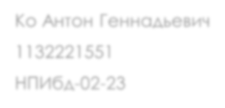
Лабораторная работа №16
Программный RAID
Ко Антон Геннадьевич 1132221551
НПИбд-02-23

Slide 2



Цель работы:
🞅 Цель данной работы заключается в освоении работы с RAID-
массивами при помощи утилиты mdadm.

Slide 3
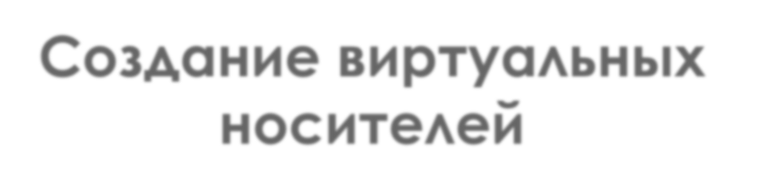
Создание виртуальных носителей

Slide 4

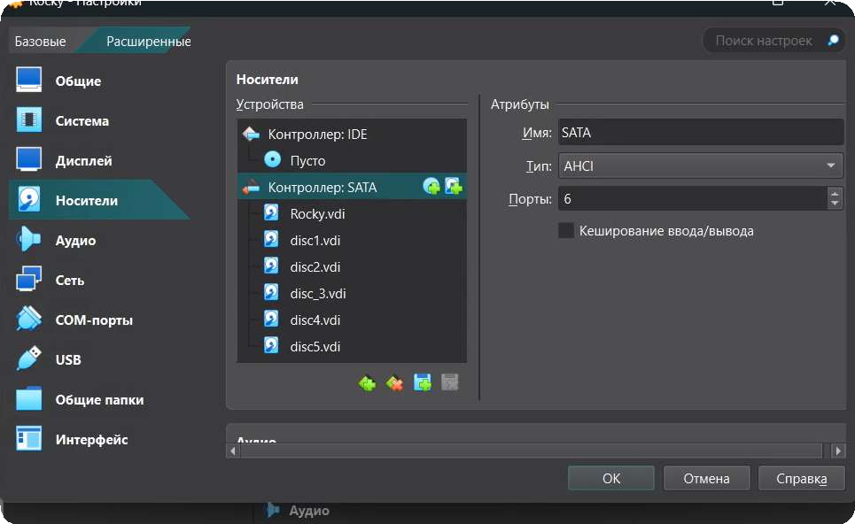
Добавление дисков
🞅Рис. 1. Добавление к виртуальной машине к контроллеру SATA три диска размером 512 MiB.

Slide 5

Создание RAID диска

Slide 6

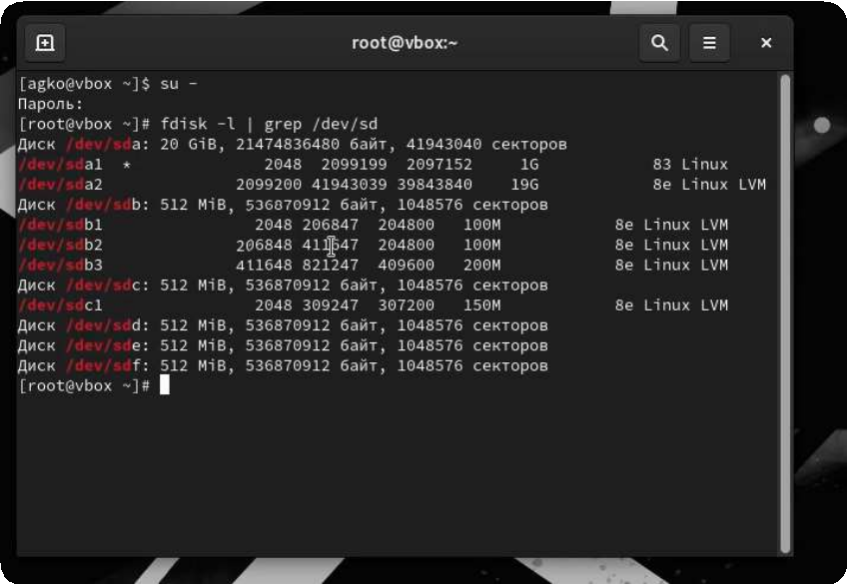
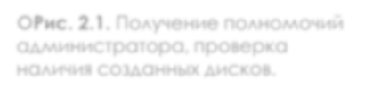
Проверка создания дисков
🞅Рис. 2.1. Получение полномочий администратора, проверка наличия созданных дисков.

Slide 7

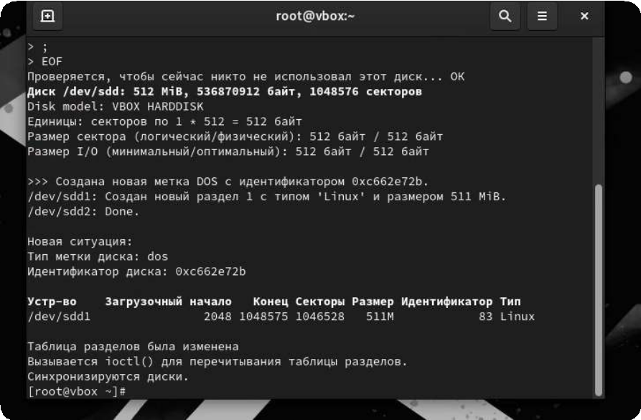

Раздел на sdd
🞅Рис. 2.2. Создание раздела на
диске sdd.

Slide 8

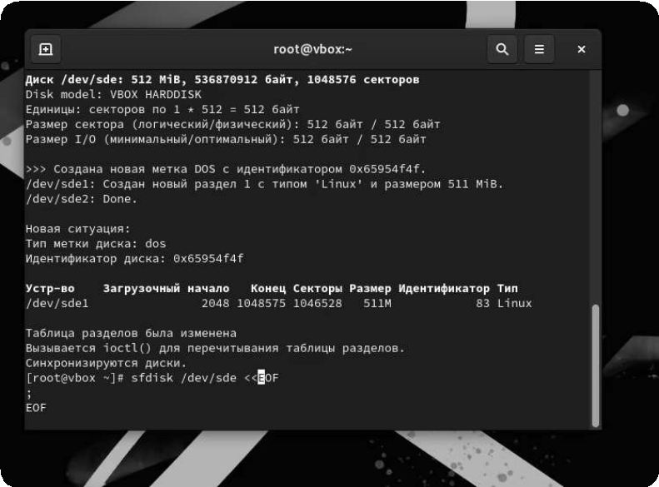

Раздел на sde
🞅Рис. 2.3. Создание раздела на
диске sde.

Slide 9

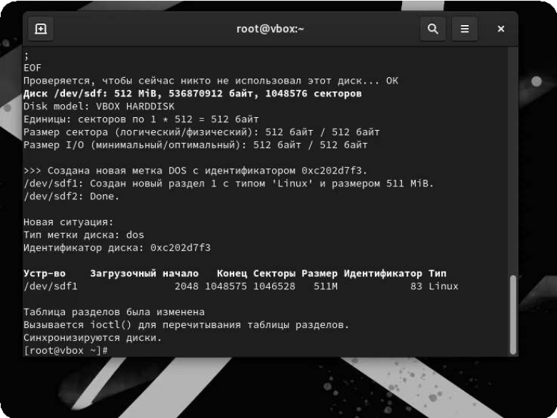

Раздел на sdf
🞅Рис. 2.4. Создание раздела на
диске sdf.

Slide 10

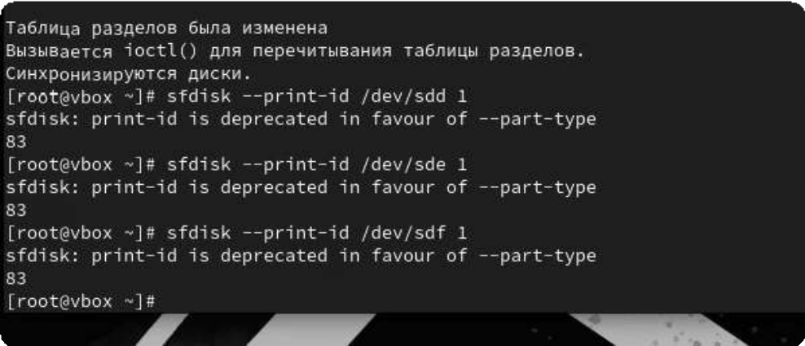

Проверка типа
🞅Рис. 2.5. Проверка текущего типа
созданных разделов.

Slide 11

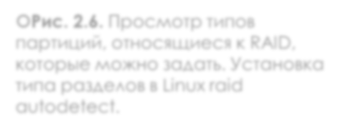
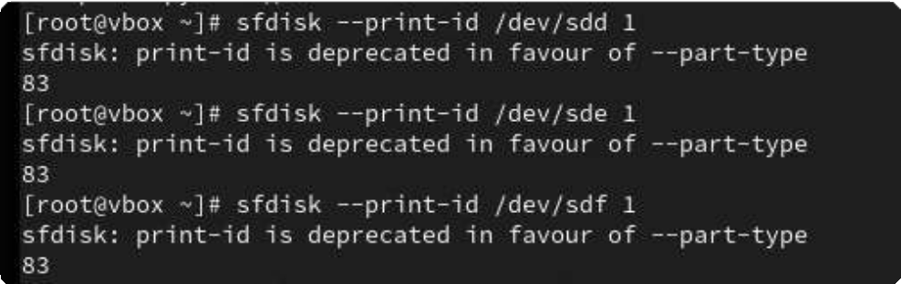
Партиции
🞅Рис. 2.6. Просмотр типов партиций, относящиеся к RAID, которые можно задать. Установка типа разделов в Linux raid autodetect.

Slide 12

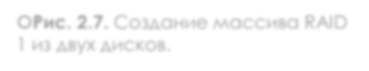
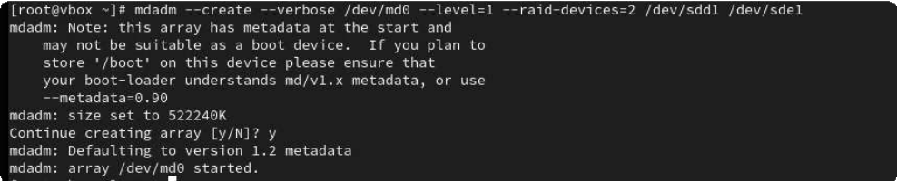
Массив RAID 1
🞅Рис. 2.7. Создание массива RAID
1 из двух дисков.

Slide 13

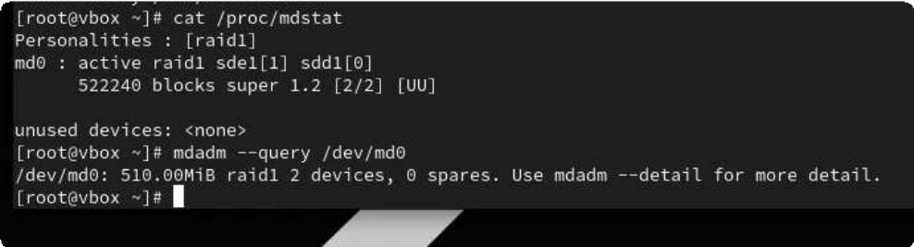
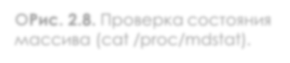
Проверка состояния массива
🞅Рис. 2.8. Проверка состояния
массива (cat /proc/mdstat).

Slide 14
Проверка состояния массива
Рис. 2.9. Проверка состояния массива (mdadm –query /dev/md0).

Slide 15
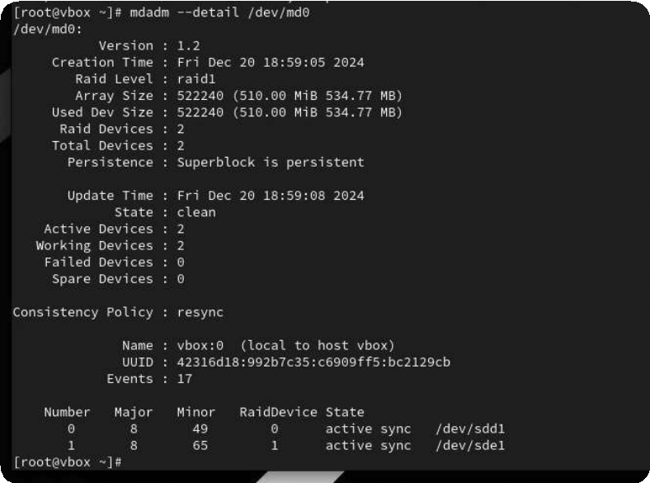
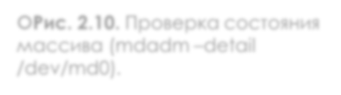
Проверка состояния массива
🞅Рис. 2.10. Проверка состояния
массива (mdadm –detail
/dev/md0).

Slide 16

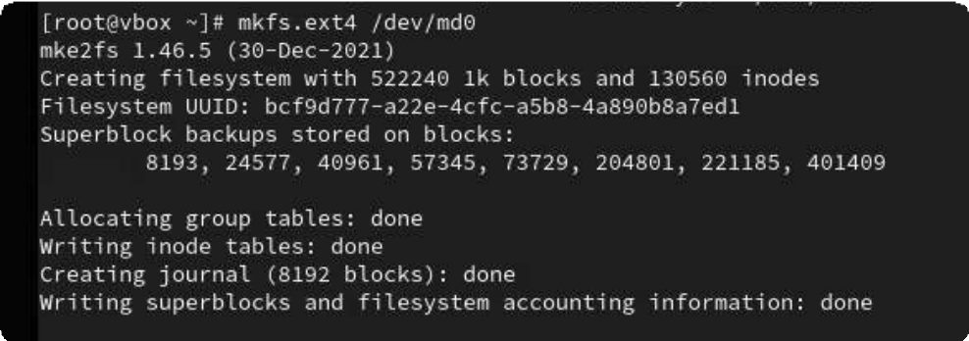

Файловая система на RAID
🞅Рис. 2.11. Создание файловой
системы на RAID.

Slide 17

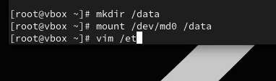
Работа с RAID
Рис. 2.12. Подмонтирование RAID, открытие файла /etc/fstab в текстовом редакторе
mcedit.

Slide 18

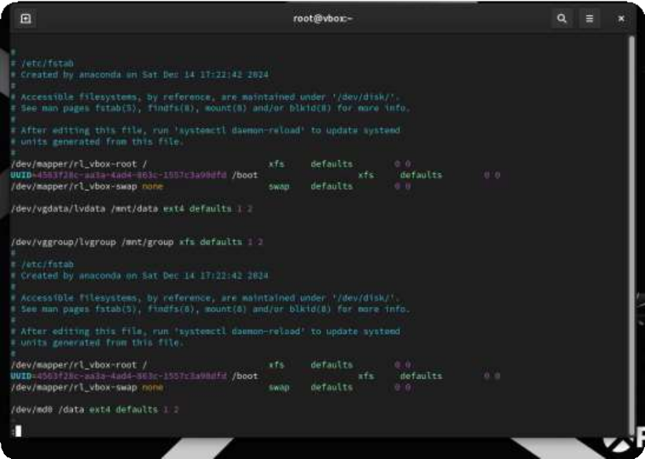

Автомонтирование
🞅Рис. 2.13. Добавление записи для
автомонтирования в файл.

Slide 19

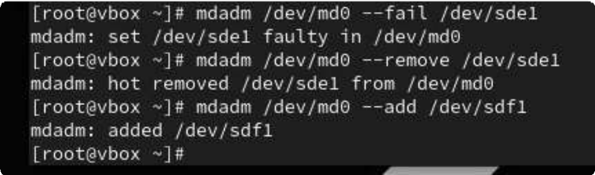
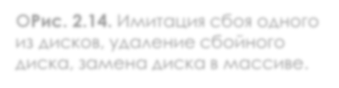
Имитация, удаление, замена
🞅Рис. 2.14. Имитация сбоя одного из дисков, удаление сбойного диска, замена диска в массиве.

Slide 20

Просмотр состояния массива
Рис. 2.15. Просмотр состояния массива (mdam –query /dev/md0).

Slide 21
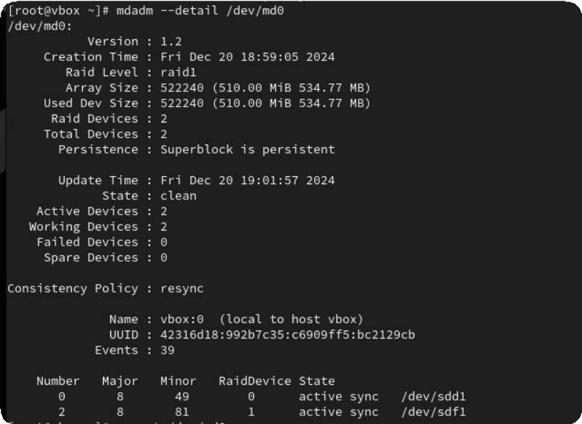
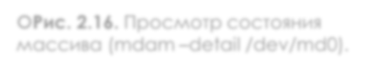
Просмотр состояния массива
🞅Рис. 2.16. Просмотр состояния
массива (mdam –detail /dev/md0).

Slide 22

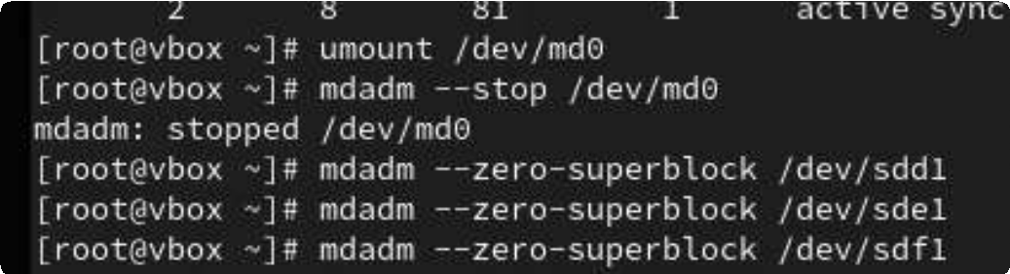
Массив и метаданные
🞅Рис. 2.17. Удаление массива и очистка метаданных.

Slide 23
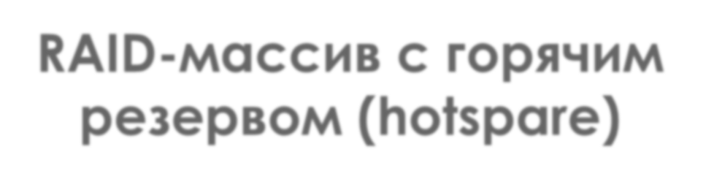
RAID-массив с горячим резервом (hotspare)

Slide 24

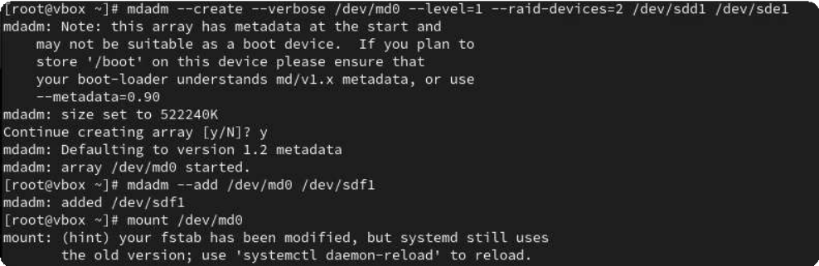
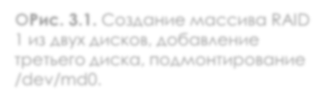
Создание, добавление, подмонтирование
🞅Рис. 3.1. Создание массива RAID 1 из двух дисков, добавление третьего диска, подмонтирование
/dev/md0.

Slide 25
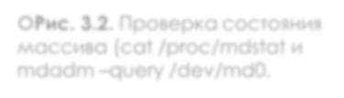
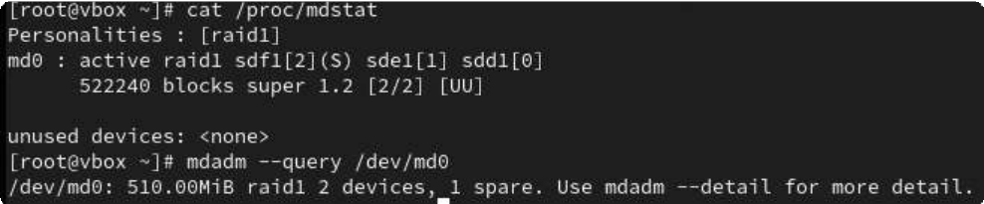
Проверка состояния массива
🞅Рис. 3.2. Проверка состояния массива (cat /proc/mdstat и mdadm –query /dev/md0.

Slide 26
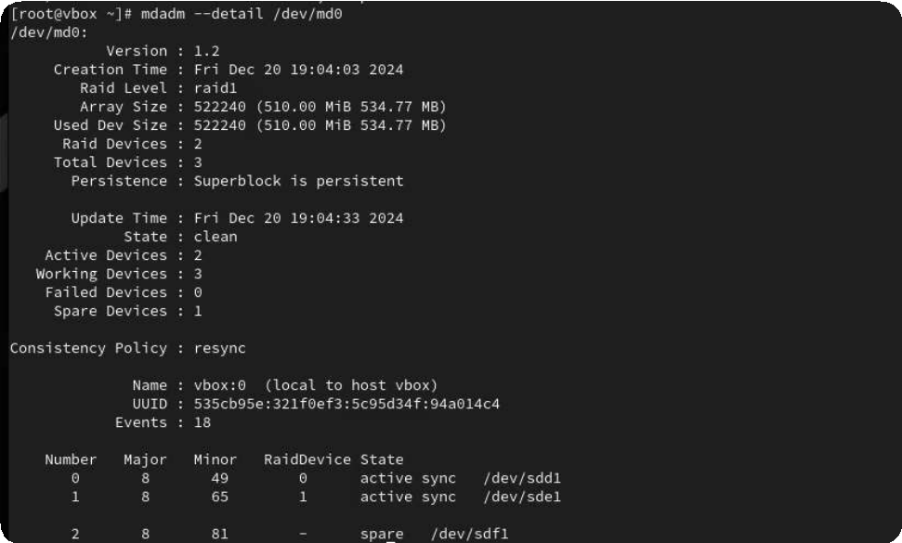

Проверка состояния массива
🞅Рис. 3.3. Проверка состояния массива (mdadm --detail
/dev/md0).

Slide 27

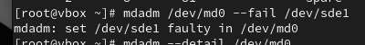

Имитация
Рис. 3.4. Имитация сбоя одного из дисков.

Slide 28
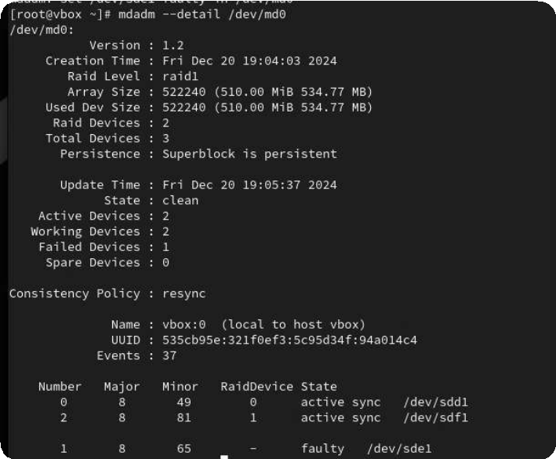

Проверка состояния массива
🞅Рис. 3.5. Проверка состояния
массива.

Slide 29

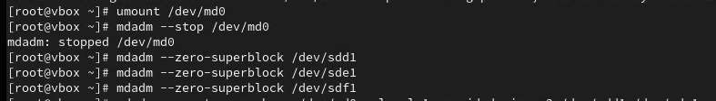

Удаление и очистка
Рис. 3.6. Удаление массива и очистка метаданных.

Slide 30

Преобразование массива RAID 1 в RAID 5

Slide 31

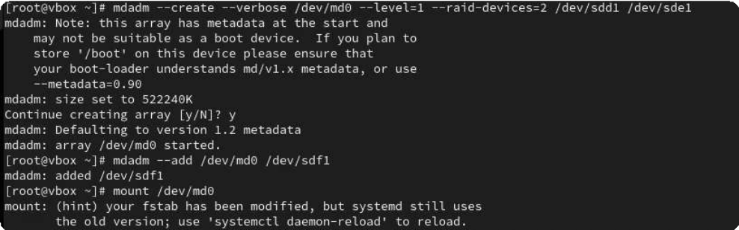

RAID 1
🞅Рис. 4.1. Cоздание массива RAID 1 из двух дисков, добавление третьего диска, подмонтирование
/dev/md0.

Slide 32
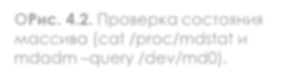
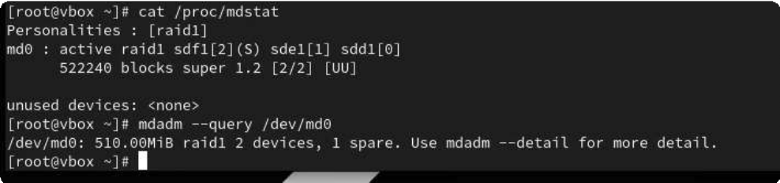
Проверка состояния массива
🞅Рис. 4.2. Проверка состояния массива (cat /proc/mdstat и mdadm –query /dev/md0).

Slide 33
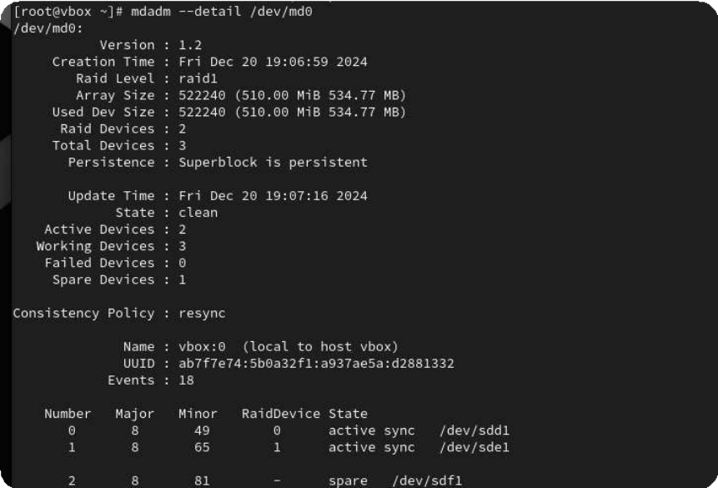

Проверка состояния массива
🞅Рис. 4.3. Проверка состояния
массива (mdadm --detail
/dev/md0).

Slide 34

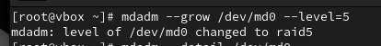

Изменение типа
Рис. 4.4. Изменение типа массива.

Slide 35
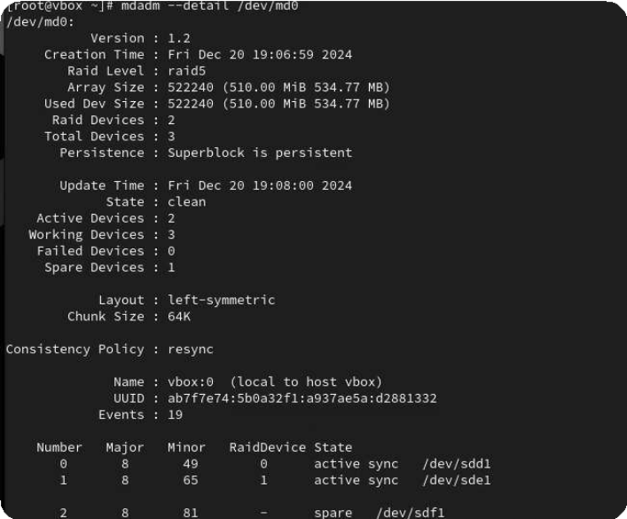

Проверка состояния массива
🞅Рис. 4.5. Проверка состояния
массива.

Slide 36

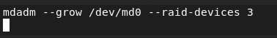
Изменение количества дисков
Рис. 4.6. Изменение количества дисков в массиве.

Slide 37
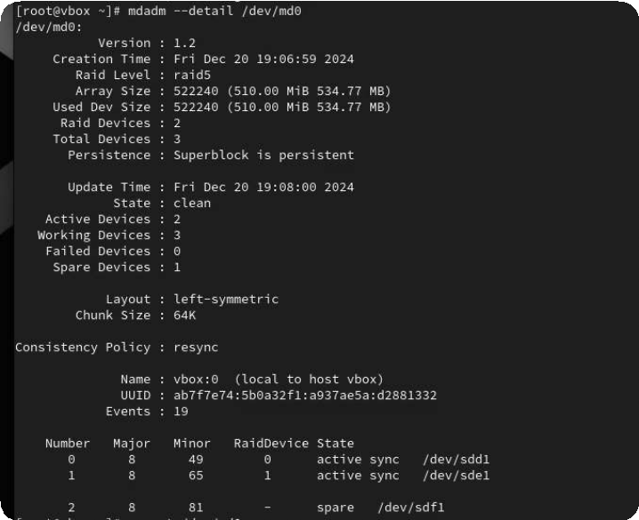
Проверка состояния массива
🞅Рис. 4.7. Проверка состояния массива. . (При измении кол-во дисков в массиве “Raid devices” и “Active devices” = 3)

Slide 38

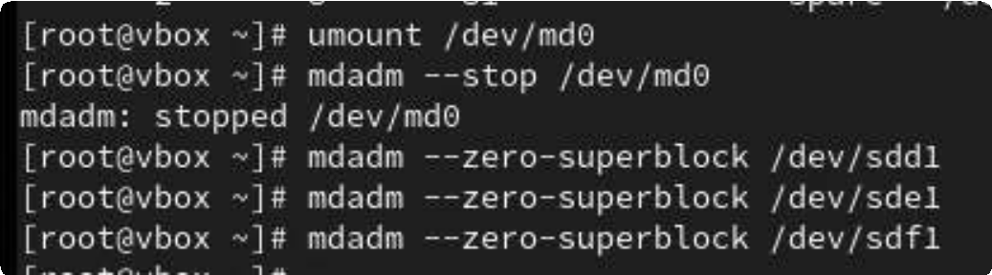
🞅Рис. 4.8. Удаление массива и очистка метаданных,
открытие в текстовом редакторе mcedit файла /etc/fstab.
Удаление, очистка, открытие файла

Slide 39

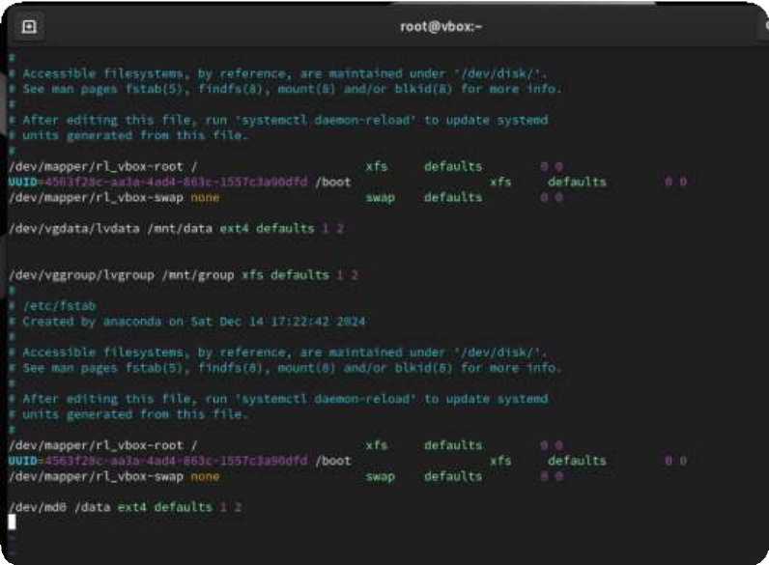
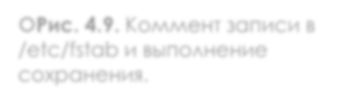
Коммент
🞅Рис. 4.9. Коммент записи в
/etc/fstab и выполнение
сохранения.

Slide 40


Вывод
🞅 В ходе выполнения лабораторной работы мы усвоили работу с
RAID-массивами при помощи утилиты mdadm.

Slide 41

Спасибо за внимание!

